Slide 1
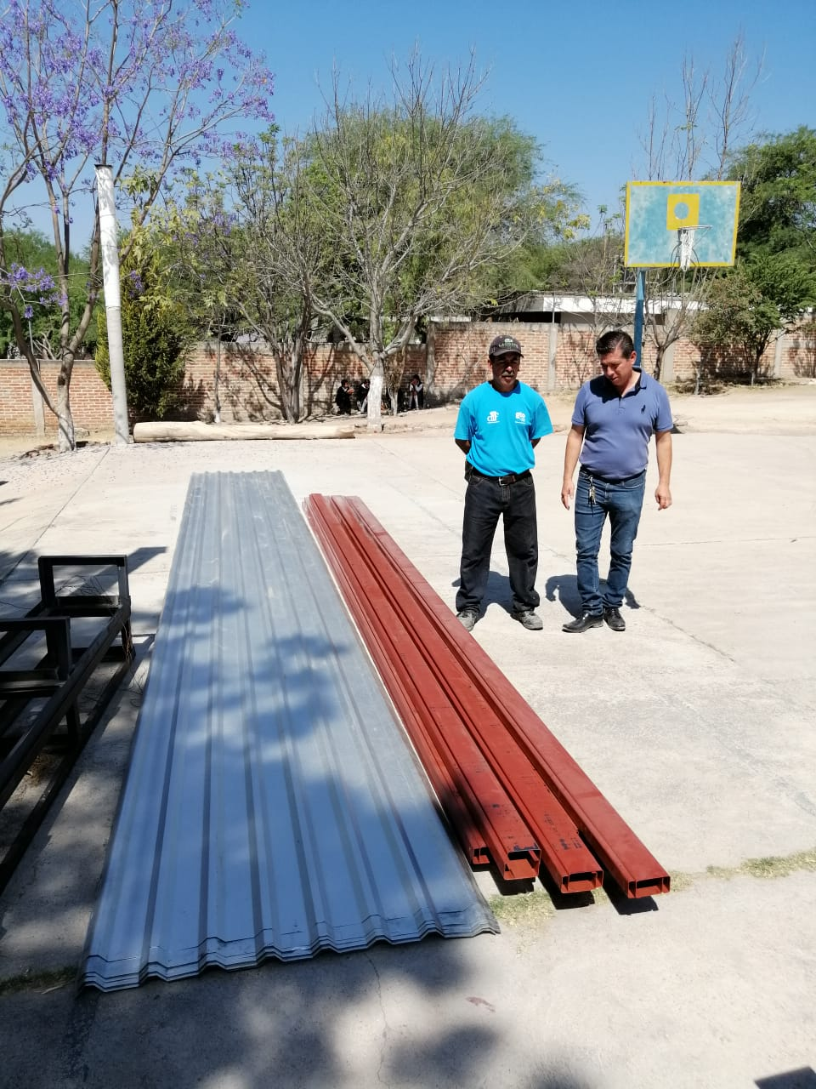
PROGRAMA OBRAS MENORES EJERCICIO 2018
TEJABAN PARA TELESECUNDARIA
MEXIQUITO

